Slide 1
COMP 3069 Computer Graphics
Lecture 11: Antialiasing
Autumn 2024

Slide 2
Contents
Define aliasing and antialiasing
Recognise the manifestation of aliasing
Describe Supersampling, Multisampling, and Temporal antialiasing
Recognise the smoothing effect of antialiasing which removes ‘jaggies’.
Explain the difference between 2x and 4x antialiasing
Compare the time requirements of the antialiasing algorithms

Slide 3
Aliasing
Rendering essentially boils down to sampling
Each pixel needs to be sampled to decide the colour that it should be displayed
This sampling involves calculations in a 3-dimensional space
Aliasing is an undesirable effect of the frequency chosen to take samples
Aliasing happens when samples are taken at a frequency which is too low
Notes:
渲染本质上归结为采样
每个像素都需要被采样以决定其应显示的颜色
这种采样涉及三维空间中的计算
混叠是所选采样频率带来的不良影响
当采样频率过低时就会发生混叠现象
核心点：
• 渲染本质上是采样（sampling）：
• 每个像素 = 在 3D 场景中“取一个样本”来决定这个像素的颜色。
• 我们的场景、几何、纹理等都是连续的信号，但屏幕是离散的像素网格，所以必须“从连续到离散”取样。
• Aliasing = 采样频率太低导致的错误
• 采样频率不够，就会“误读”场景里的高频细节：直线变成锯齿，斜线变得不连续，细格子闪烁等。

Slide 4
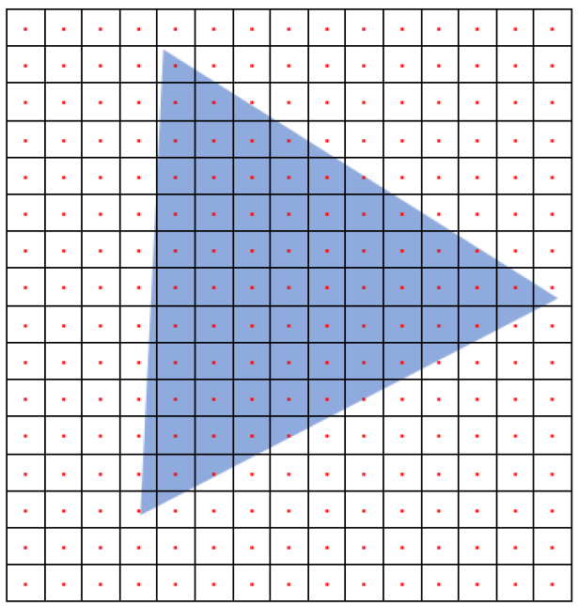
An Example
The image shows an array of 15 x 16 pixels with a red sample point at the centre of each pixel and a blue triangle
Notes:
该图像展示了一个 15×16 像素的阵列，每个像素的中心都有一个红色采样点，还有一个蓝色三角形。
核心思想：
标准做法：只在每个像素中心采样一次，用那一个样本来决定整块像素颜色。
如果三角形刚好只擦过像素的角，而中心点不在三角形内 → 这个像素就会被当作“完全没被覆盖”，显示背景色。

Slide 5
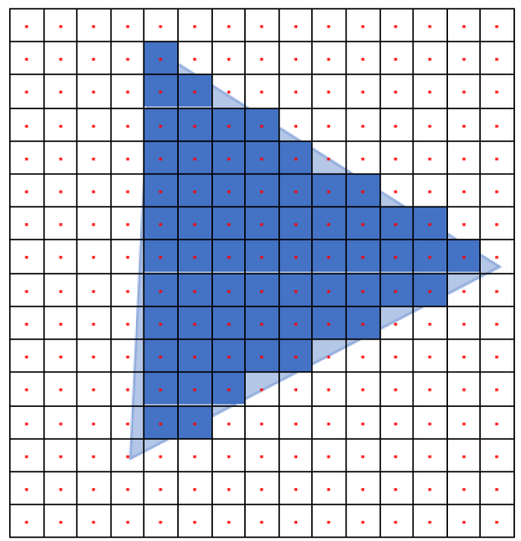
Colouring a Triangle
If the samples are taken only at the pixel centre points, then the resulting colours will be as shown
Notes:
如果仅在像素中心点处取样，那么所得颜色将如图所示
知识点：
• 每个像素只在中心采样：
• 如果中心在三角形内 → 画三角形颜色
• 如果中心不在三角形内 → 画背景色
由于三角形边缘是斜着穿过像素格子，这种“硬判断”会导致：
• 有的像素完全是三角形颜色
• 有的完全是背景
• 中间没有“渐变过渡”。
• 这样在边缘就会显得：一块一块的、阶梯状的 → 这就是 aliasing 的表现。
可以用一句话记：
“中心采样 + 硬阈值 = 硬边 + 锯齿”。

Slide 6
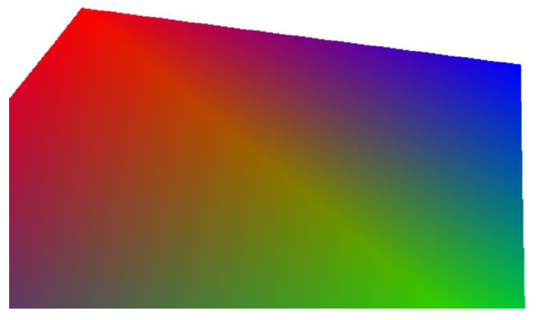
Jaggies
This aliasing is often called “jaggies”, and they can be seen along the edges of the polygons
Notes:
这种锯齿状现象通常被称为“阶梯状边缘”，在多边形的边缘处可以看到。

Slide 7
Supersampling
Supersampling, also called Supersampling Antialiasing SSAA
SSAA can be modified by the number of samples taken in each dimension for one pixel
If the display resolution is 600 x 400 pixels, 2x SSAA works by generating twice as many fragments in the x and y screen dimensions
The colour of each pixel is the average colour of the 2 x 2 samples
Notes:
超采样，也称为超采样抗锯齿（SSAA）
SSAA 可通过在每个维度上为一个像素所取的样本数量进行修改
如果显示分辨率为 600×400 像素，2 倍 SSAA 是通过在 x 和 y 屏幕维度上生成两倍数量的片段来实现的
每个像素的颜色是 2×2 个样本的平均颜色
Supersampling = 在更高分辨率上渲染，再做平均（downsample）。
例如：
屏幕：600 × 400 像素
2x SSAA：在内部相当于渲染到 1200 × 800（x 和 y 都 ×2）
每个“真实屏幕像素”其实由 2×2 = 4 个子样本组成。
对这 4 个样本的颜色求平均 → 得到一个最终像素颜色。
视觉上：边缘区域会出现中间色（比如半红半白变成浅红），看起来就平滑了。
2x SSAA：x 和 y 各乘 2，总样本数 ×4。
4x SSAA（常见口语）通常指“每像素 4 个样本”，也可以是 2×2 pattern。

Slide 8
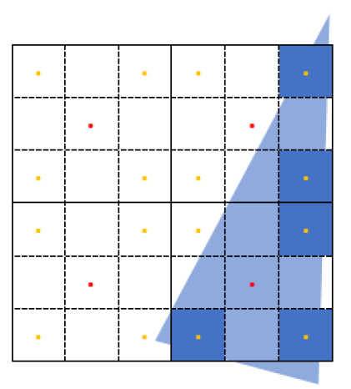
Pixels & Samples
In this figure, 4 pixels can be seen with the centre points in red
Each pixel has 4 samples taken using the fragment shader as shown by the points in yellow
Notes:
在该图中，可以看到 4 个像素，其中心点用红色标出。
每个像素都使用片段着色器取了 4 个样本，如黄色点所示。
像素（pixel） ≠ 样本（sample）
一个像素可以包含多个样本。
抗锯齿时，我们真正计算光照、阴影、是否在三角形内，是按“样本点”算的。
在 SSAA 中：
fragment shader 对每个样本调用一次。

Slide 9
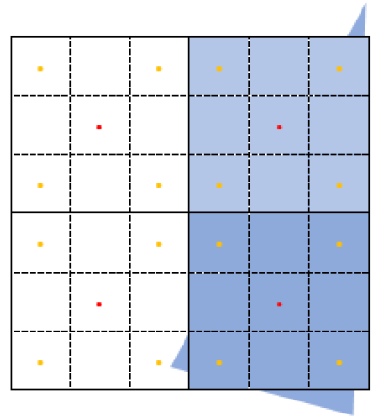
Pixel Colour Using Supersampling
Each pixel colour is then calculated as the average of the 4 samples for that pixel
In SSAA, the fragment shader is called one time for each sample that is inside the triangle
Notes:
然后每个像素的颜色被计算为该像素的 4 个样本的平均值
在超采样抗锯齿（SSAA）中，对于三角形内的每个样本，片段着色器都会被调用一次
重点：
1. 对每个样本：
• 用 fragment shader 计算它的颜色（纹理采样、光照等）。
2. 对一个像素内的所有样本：
• 取平均（加起来除以样本数）。
3. 性能开销：
• 如果是 4× SSAA（每像素 4 样本），fragment shader 的调用次数大约 ×4。
• 非常“贵”，但效果很好。
一行总结：
SSAA = 多算几次 fragment shader + 多个样本平均，从几何上“模糊”边缘，减少锯齿。

Slide 10
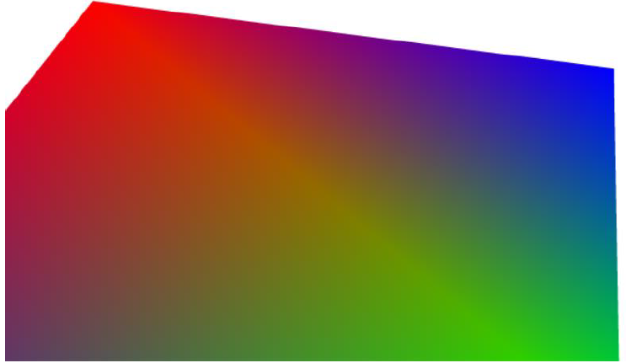
Supersampled Image
The resulting render which has been Supersampled is much smoother
Notes:
经过超采样处理后的渲染结果要平滑得多。
这一页就是视觉对比：
• 左：无抗锯齿 → 锯齿明显。
• 右：用 SSAA → 边缘平滑，过渡柔和。
你需要记住的要点：
• SSAA 几乎是画质最好的抗锯齿方法之一。
• 但代价是：计算量和显存占用成倍增加 → 实时渲染不划算（游戏通常不用纯 SSAA）

Slide 11
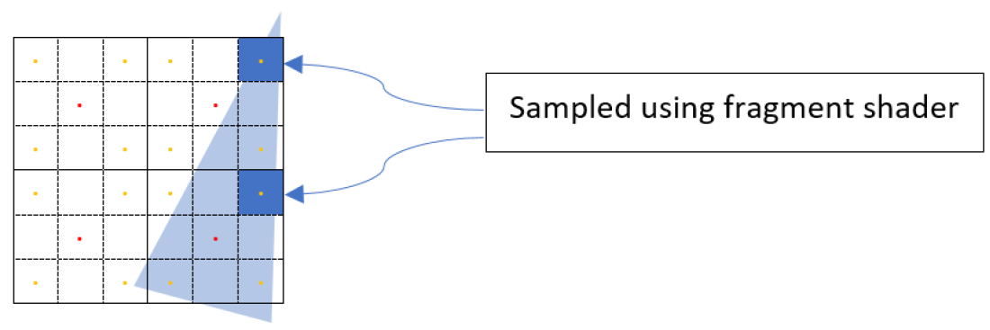
Multisampling
Multisampling, known as Multisampling Antialiasing MSAA
In MSAA, the fragment shader is only called one time for each pixel that is inside the triangle
Notes:
多重采样，即多重采样抗锯齿（MSAA）
在 MSAA 中，对于三角形内部的每个像素，片段着色器仅被调用一次
这里开始讲 MSAA，和 SSAA 的主要区别：
• 和 SSAA 一样：
• 一个像素仍然有多个覆盖样本（coverage samples），用来判断“哪些部分被几何覆盖”。
• 不同点（非常关键）：
• fragment shader 每像素只调用一次，不是每个样本一次。
• 算出来的颜色被“复制”到所有被覆盖的样本上。
这直接导致：
• 比 SSAA 快很多（shader 调用次数少）。
• 但只对几何边缘的 aliasing 有效果，对纹理内部的高频细节（例如细线、棋盘格）抑制不如 SSAA。

Slide 12
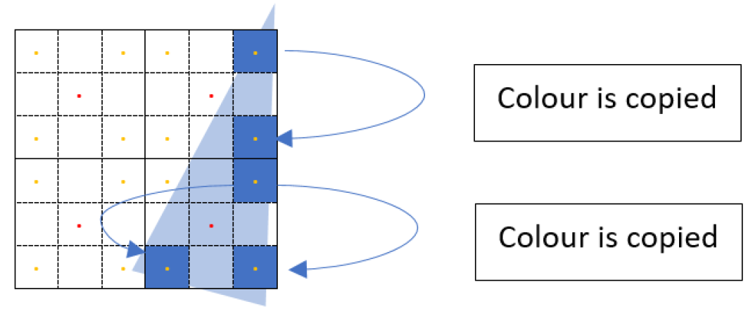
Copy Colour to Other Pixels
The colour is copied to the sample points that are inside the triangle
Notes:
颜色被复制到三角形内部的采样点上。
更细地讲 MSAA 流程：
1. 一个像素内部有多个采样位置（sample points）。
2. 对这个像素：
• 只运行一次 fragment shader → 得到一个颜色值 C。
3. 对每个样本：
• 如果这个样本在三角形内 → 赋值颜色 C
• 如果在外面 → 保持背景颜色。
重点：
• 覆盖信息（coverage）是 per-sample 的。
• 颜色计算是 per-pixel 的，再根据覆盖情况复制到样本。

Slide 13
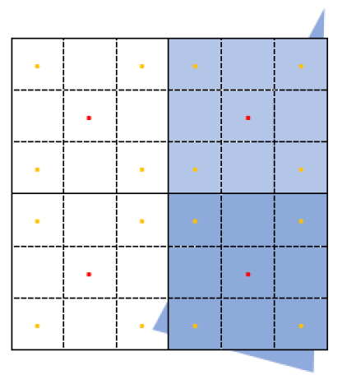
Pixel Colour Using Multisampling
The pixel colours are then the average of the 4 samples
Notes:
然后像素的颜色就是这 4 个样本的平均值。
最后一步和 SSAA 类似：
• 像素颜色 = 像素内所有样本颜色的平均。
• 边缘像素：
• 有的样本是三角形颜色，有的是背景颜色 → 平均后得到中间色 → 视觉上就成了柔和的边缘。
对比总结（SSAA vs MSAA）：
• SSAA：
• shader：对每个样本调用一次。
• 既抗几何 aliasing，也对纹理 aliasing 有帮助。
• 慢。
• MSAA：
• shader：对每像素只调用一次。
• 主要针对几何边缘 aliasing。
• 快很多，是实时渲染常用方案。

Slide 14
Temporal Antialiasing
Temporal Antialiasing TAA is another antialiasing algorithm
TAA works in much the same way as SSAA
The difference is that, with TAA, the 4 samples for each pixel are not generated from a single frame by the fragment shader
Instead, the TAA algorithm takes one sample per frame, and therefore requires four frames (or time points) to take the four samples
Notes:
时间抗锯齿（TAA）是另一种抗锯齿算法。
TAA 的工作原理与 SSAA 大致相同。
不同之处在于，对于 TAA，每个像素的 4 个样本并非由片段着色器从单帧生成。
相反，TAA 算法每帧获取一个样本，因此需要四个帧（或时间点）来获取四个样本。
TAA = 利用时间维度的抗锯齿：
• 目标：达到“类似 SSAA”的多样本效果，但又不想在单帧里算那么多样本。
• 做法：
• 每一帧，只对每个像素取 1 个样本，但是：
• 通过轻微的 jitter / 偏移，让每一帧的采样位置略有不同。
• 随着时间的推移（比如 4 帧），你在同一像素上就收集到了 4 个不同位置的样本。
• 然后用历史帧信息 + 当前帧做滤波，得到一个平滑的结果。
一句话记忆：
SSAA：空间里多取样。
TAA：时间上多取样（每帧只取一点，但积累起来变成多样本）。

Slide 15
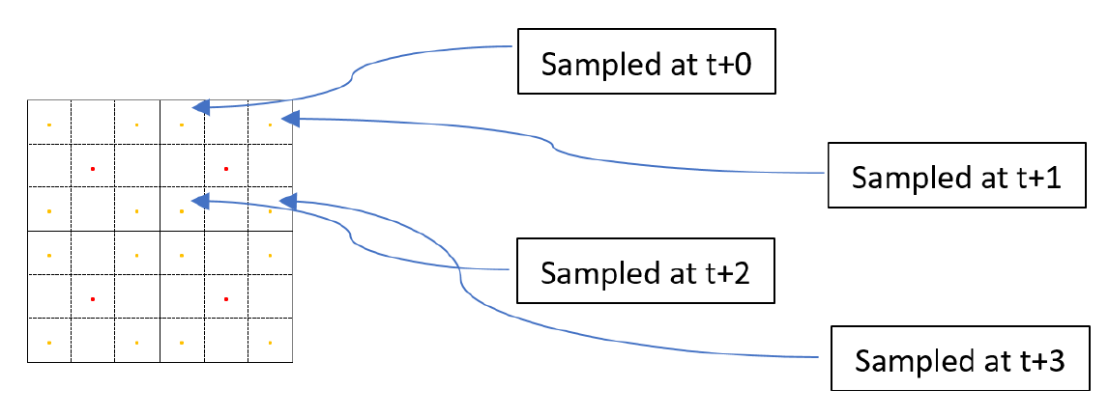
TAA Sampling
The number of samples in the x and y screen dimensions is 1 per pixel per frame,
TAA has the antialiasing effect of SSAA but without the large time requirement
Notes:
在 x 和 y 屏幕维度上，每帧每个像素的样本数量为 1 个，TAA 具有 SSAA 的抗锯齿效果，但无需耗费大量时间
重点：
• 每一帧：
• x、y 方向上 每个像素只取一个样本 → 和普通渲染一样快，几乎不增加 fragment shader 调用次数。
• 多帧叠加：
• 4 帧之后，相当于你为每个像素凑齐了 4 个不同位置的样本 → 和 4× SSAA 很像。
• 因此：
• 静态画面：效果 ≈ SSAA，开销 ≈ 普通渲染 + 一点额外缓冲 & 滤波。
• 这是现代游戏里非常常见的抗锯齿方式。

Slide 16
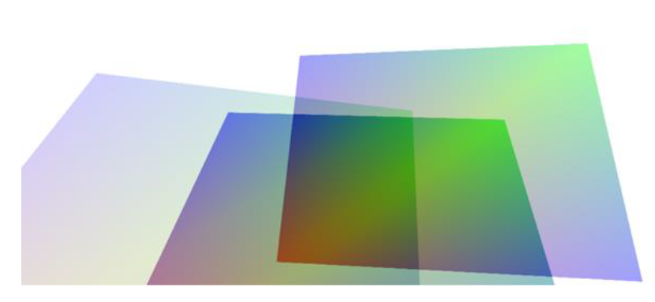
Downside of TAA
There are ghost artifacts if the image moves fast.
Notes:
如果图像移动速度快，就会出现鬼影。
缺点在于它依赖历史帧信息：
• 当场景、相机、物体移动得很快时：
• 之前积累的样本位置不再对得上当前像素位置。
• 历史颜色被 “错位”叠加 → 产生Ghosting（残影、拖影）。
常见表现：
• 移动时边缘模糊、尾巴状残影、UI 元素糊成一团等。

Slide 17
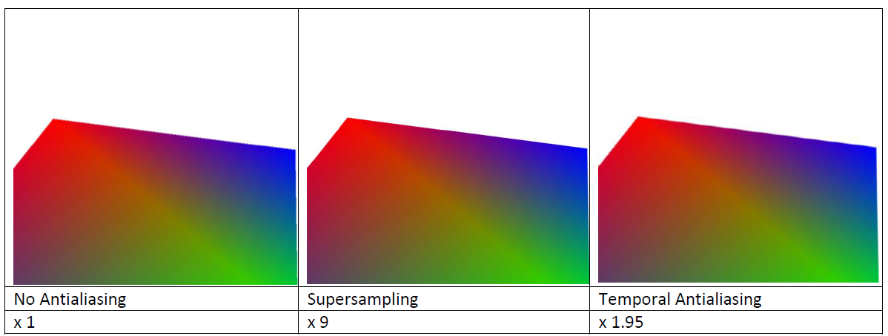
Comparison
If a static image is rendered then the effect of TAA is the same as SSAA, but TAA is much faster
Notes:
如果图像移动速度快，就会出现鬼影。
如果渲染的是静态图像，那么 TAA 的效果与 SSAA 相同，但 TAA 的速度要快得多。
这一页是对三种方法的整体比较，你可以总结成表格式记忆：
•SSAA
• 质量：最高
• 原理：空间上多样本（高分辨率渲染 + downsample）
• 开销：最大（shader 调用次数 ×N）
•MSAA
• 质量：比无 AA 好，主要改善几何边缘
• 原理：覆盖样本 per-sample，颜色 per-pixel
• 开销：中等（比 SSAA 节省很多）
•TAA
• 质量：静态图像接近 SSAA，动态视情况
• 原理：时间上多样本，跨帧累积
• 优点：在视觉上很平滑，成本低
• 缺点：ghosting / 残影
特别要记：
静态画面：TAA ≈ SSAA 效果，但 TAA 快很多。

Slide 18
References
COMP3069 Lecture notes: Chapter 11
Interactive Computer Graphics: A Top-Down Approach with Shader-Based OpenGL, Chapter 7

